Slide 1
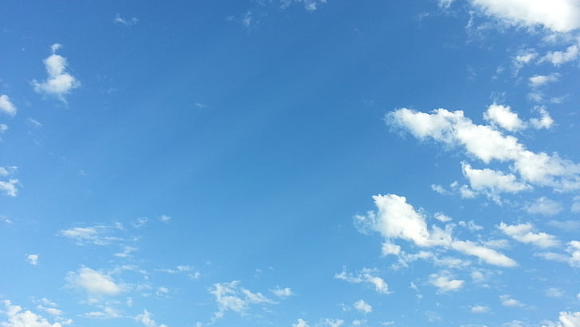

Я досліджую та експериментую

Slide 2

Доброго дня, любі другокласники.
В цьому році ми разом провели багато цікавих експериментів.
А сьогодні я пропоную вам стати експериментаторами і самостійно дослідити властивості однієї дуже цікавої речовини.
Бажаю успіхів.
Ваш професор Колбочкін.

Slide 3
Куди ступиш — всюди маєш, хоч не бачиш, а вживаєш .
Воно таке велике, що займає цілий світ, воно таке маленьке, що в найменшу щілину зайде.

Slide 4
ПОРА – РА + ВІТЕР -ЕР + РЯ=
ПОВІТРЯ

Slide 5


ПОВІТРЯ
ТА ЙОГО ВЛАСТИВОСТІ

Slide 6

ПРОГНОЗУВАННЯ
Я нічого не знаю про повітря.
Я дещо знаю про повітря.
Я все знаю про повітря!!!

Slide 7
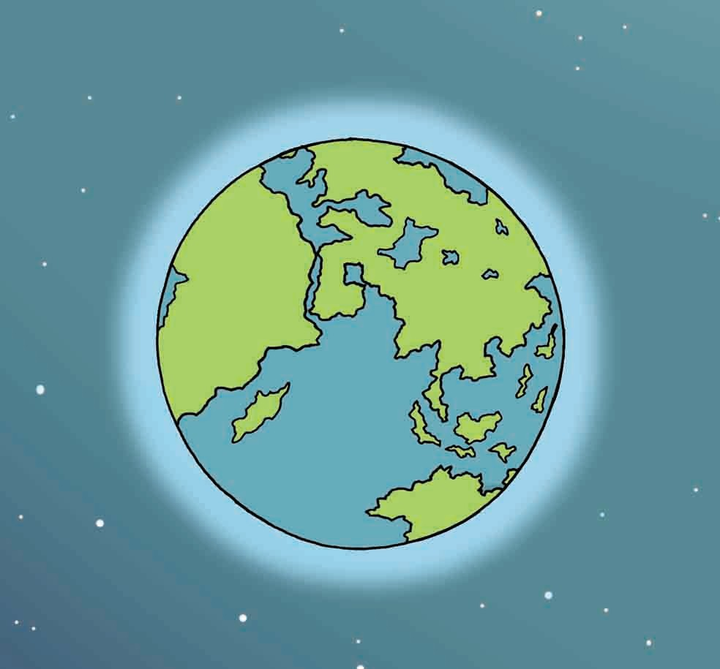

Slide 8
ДОСЛІДЖЕННЯ

Slide 9
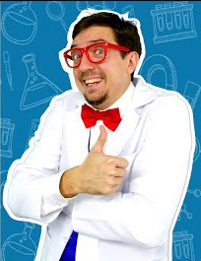

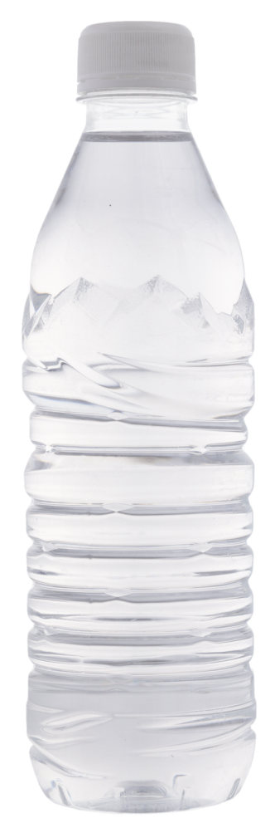
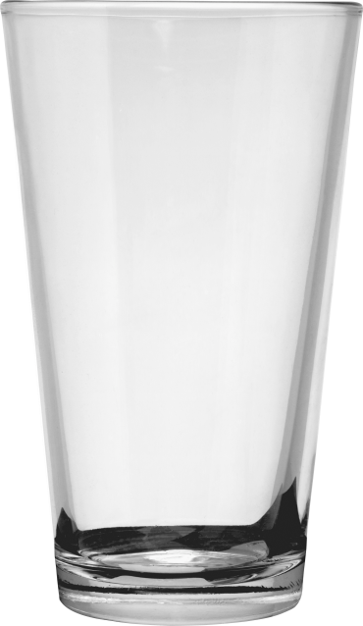
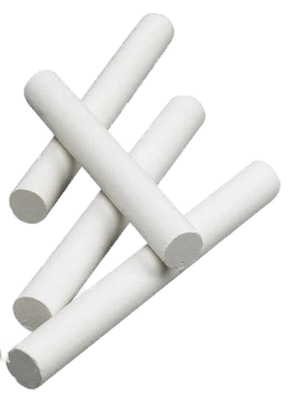
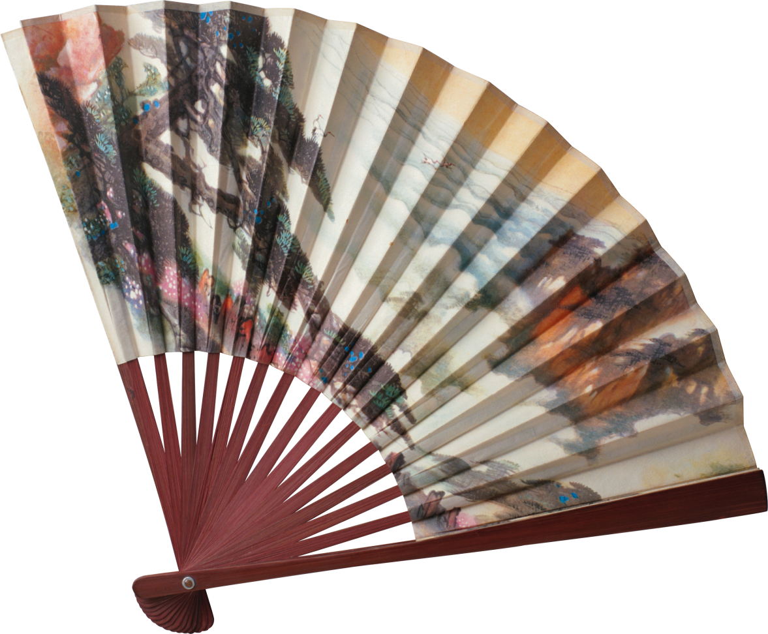
ДОСЛІД 1

Slide 10
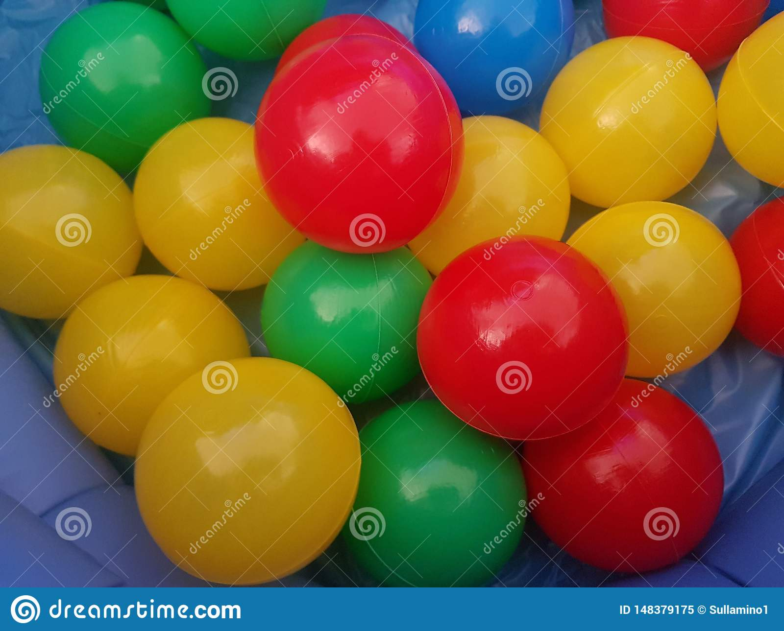
ДОСЛІД 2

Slide 11
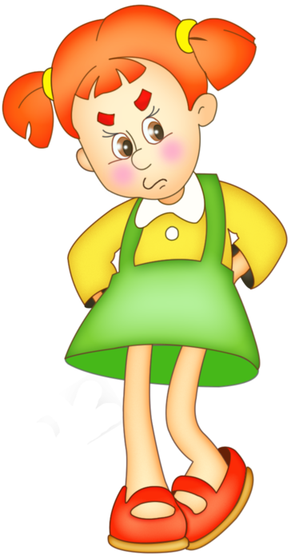

ДОСЛІД 3

Slide 12
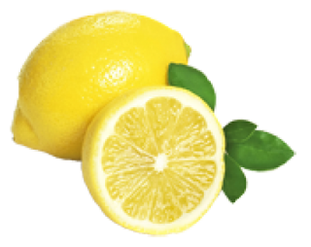
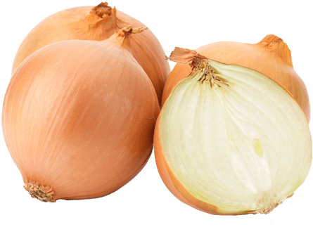
ДОСЛІД 4
?
?

Slide 13
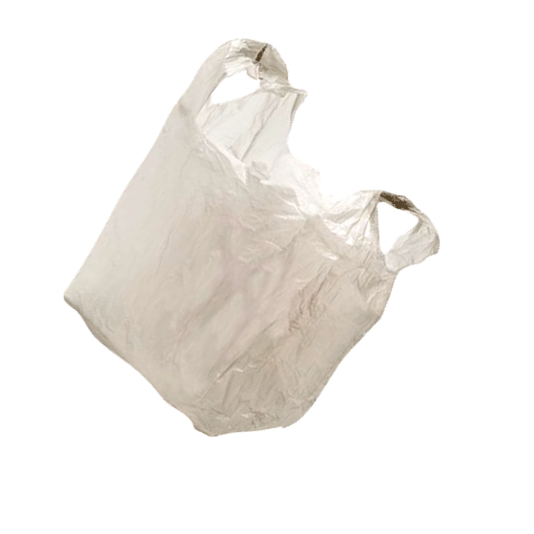

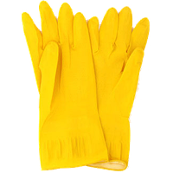
ДОСЛІД 5

Slide 14


Slide 15
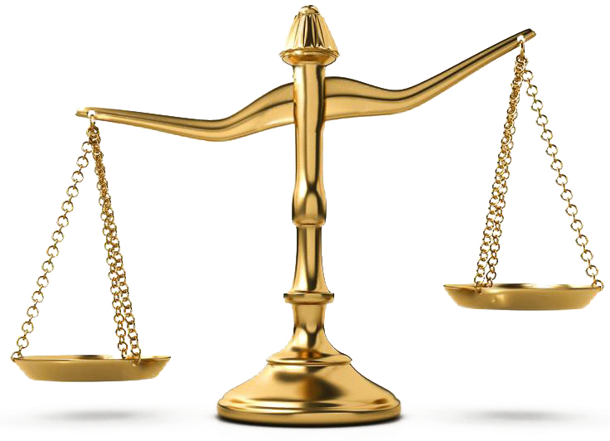
ДОСЛІД 6

Slide 16
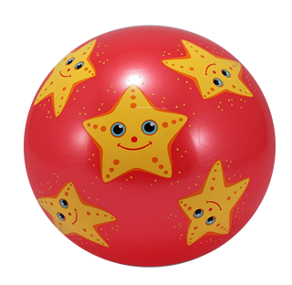
ДОСЛІД 7

Slide 17
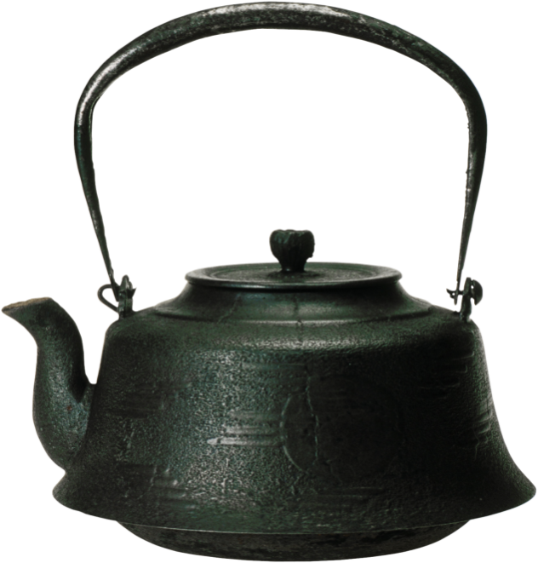

ДОСЛІД 8
холодна вода
гаряча вода

Slide 18

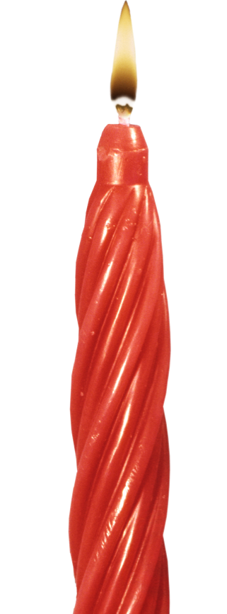
ДОСЛІД 9

Slide 19
при охолодженні стискається
при нагріванні
розширюється
легше за воду
підтримує горіння
не має запаху і смаку
ПОВІТРЯ
має вагу
прозоре, безбарвне
пружне,
стискається
рухається
змінює форму
займає весь простір

Slide 20
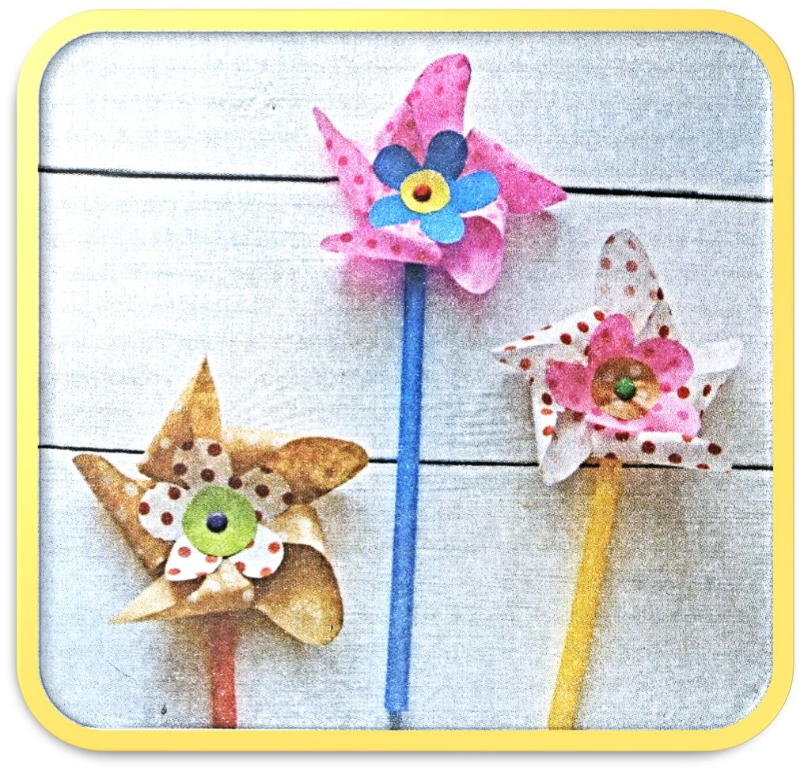
Спіймаємо вітерець
Зробимо вітрячок за зразком

Slide 21
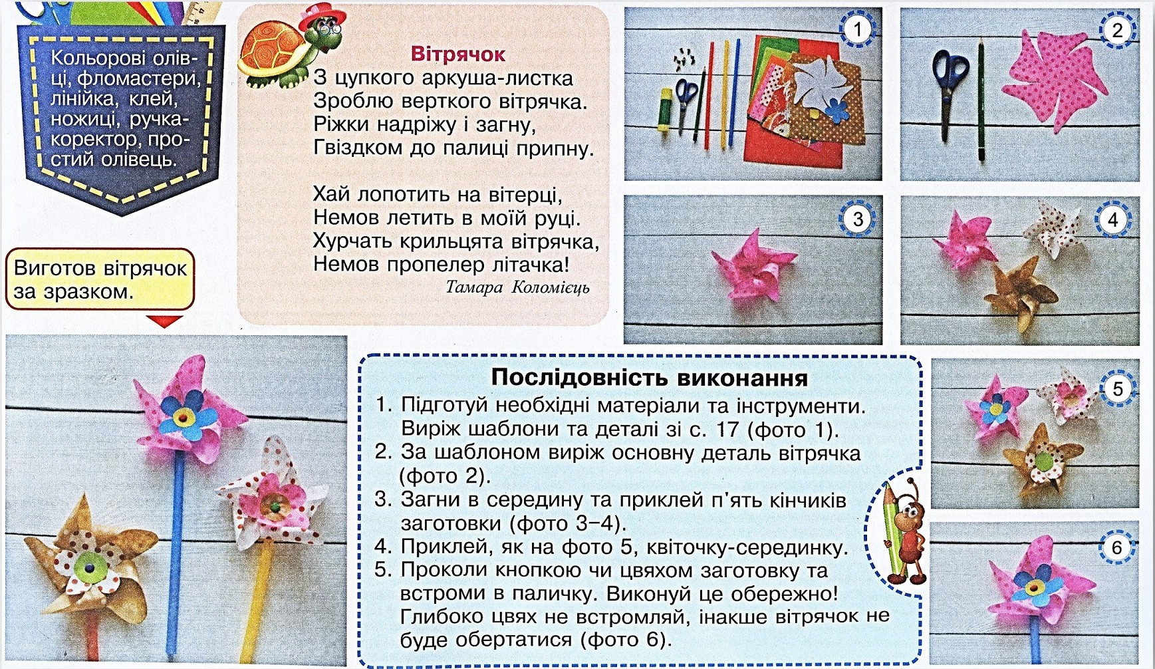

Slide 22
Результати роботи
Я нічого так і не дізнався
про повітря.
Тепер я дещо знаю про повітря.
Тепер я все знаю про повітря!!!

Slide 23


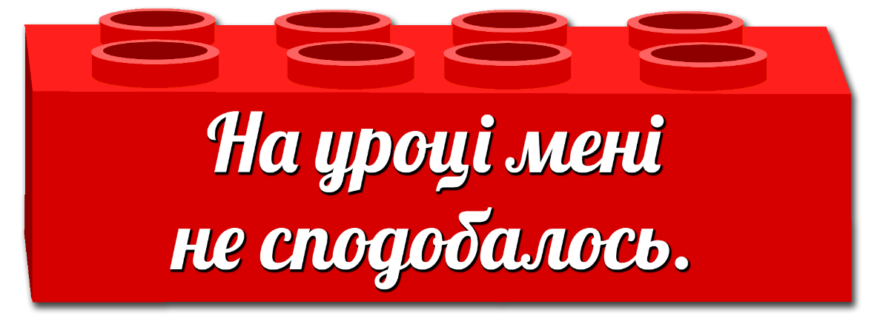
Оберіть цеглинку

Slide 24
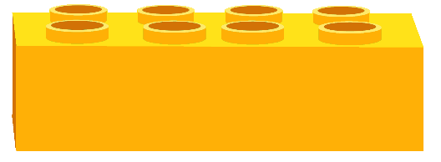
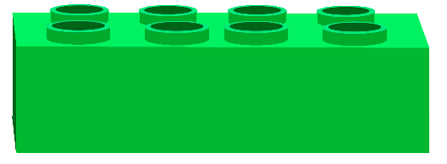
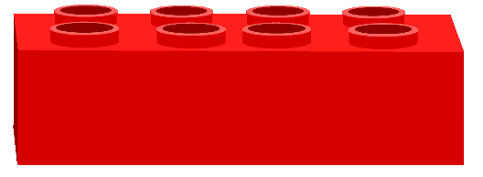
Створимо пірамідку нашого настрою

